Slide 1

Porter secours

Slide 2
Adopter une attitude de prévention
Repérer les situations dangereuses
Citez des objets dangereux
Citez des comportements dangereux

Slide 3
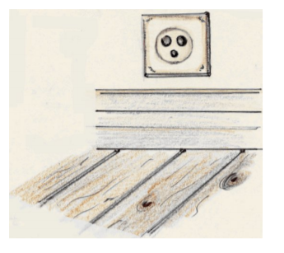
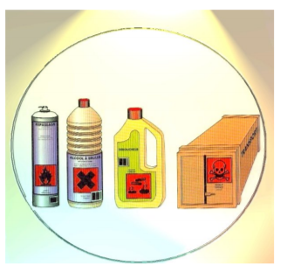
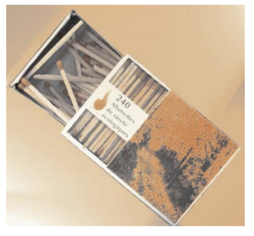
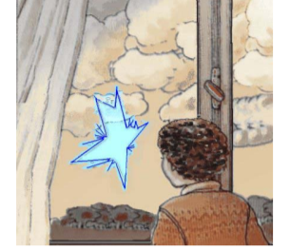
Adopter une attitude de prévention
Repérer les situations dangereuses
Des objets dangereux :

Slide 4
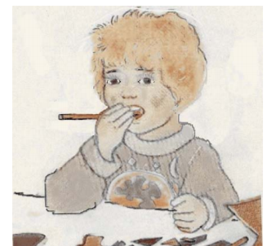
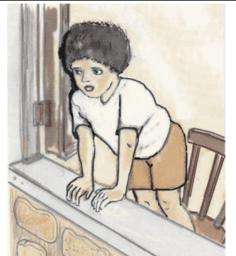
Adopter une attitude de prévention
Repérer les situations dangereuses
Des comportements dangereux :
Mettre des objets à la bouche
Se pencher au-dessus d’une fenêtre

Slide 5
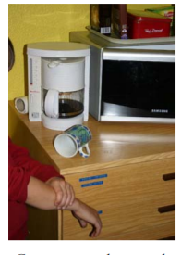
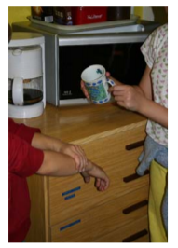
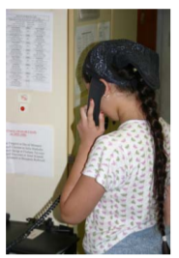
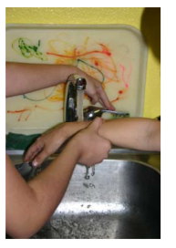
Se protéger et protéger autrui
Cas de brûlure : un enfant qui apporte une tasse de café ou de thé à un adulte renverse le contenu de la tasse sur son bras.
1
Protéger
2
Alerter
3
Secourir
L’enfant se brûle avec la tasse de thé.
On enlève les objets dangereux.
On appelle un adulte ou les secours.
On met de l’eau tiède sur la brulure et on attend les secours.

Slide 6
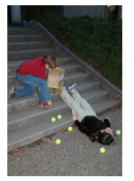
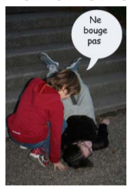
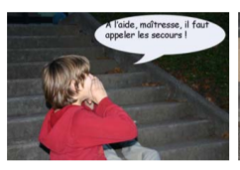
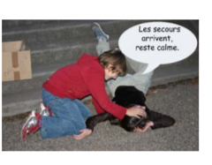
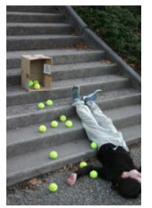
Se protéger et protéger autrui
Cas de traumatisme :Un enfant descend les escaliers en portant un carton rempli de balles. Il échappe le carton et tombe en marchant sur des balles étalées par terre.
1
Protéger
2
Alerter
3
Secourir
Alerter un adulte ou appeler les secours.
Informer et surveiller la victime en attendant les secours.
L’enfant tombe dans les escaliers.
Ramasser les objets dangereux.
Rassurer la victime

Slide 7




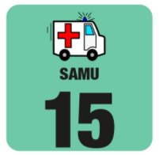


Appeler les secours
Les numéros | Mon nom | L’accident | Répondre aux questions du médecin
 | Mon prénom Mon nom Mon âge | Décrire ce qui s’est passé. Comment Où | La victime est-elle consciente? Est-ce que ça saigne? Où est-ce que vous êtes? Etc.

